Slide 1
Tools triadisch werken
In deze presentatie vind je tools voor het triadisch werken en werkvormen om hier mee aan de slag te gaan in je eigen team

Slide 2
Introductie
Drie projecten hebben afgelopen drie jaren ingezet op triadisch samenwerken in de langdurige ggz.
In de drie projecten zijn bruikbare tools ontwikkeld om deze samenwerking te ondersteunen en stimuleren.
We hebben de tools, kennis en ervaringen uit deze projecten gebundeld en gezamenlijk de inzichten verder op maat geïmplementeerd bij ART-teams.
De geleerde lessen zijn uitgewerkt in een implementatie-handleiding en trainingsmateriaal voor een 'train de trainer triadecoach’
WINST, werken in het netwerk en steunsysteem
Uitgevoerd door Lentis en GGZ Friesland, Lectoraat maatschappelijke participatie van mensen met psychische beperkingen Hanzehogeschool
Herstellen van én in de triade
Uitgevoerd door GGz Breburg, Tranzo, Academische werkplaats voor zorg en welzijn Tilburg University
Drie kunnen meer dan één
Uitgevoerd door RIBW Overijssel, MEE Samen, GGnet en Dimence, Lectoraat GGZ & Samenleving hogeschool Windesheim
Gefinancierd vanuit: Langdurige zorg & Ondersteuning, ZonMw

Slide 3
Wat hebben we gedaan?
In vogelvlucht: WINST
Het belangrijkste doel van het WINST project was het verbeteren van de samenwerking tussen cliënt, naaste en (zorg)professionals in de langdurige ggz en de rol van de familie-ervaringsdeskundige (FEd) hierin. Zij zien allen uitdagingen en kansen in de samenwerking. Uitdagingen zijn gerelateerd aan vaardigheden/competenties in relatie tot triadisch werken, beschikbare tijd en werkprocessen en privacywetgeving.
De bouwstenen en producten kunnen een belangrijke bijdrage leveren aan het methodisch integreren van samenwerken in de triade in de teams en bij de implementatie van de rol en functie van de FEd in teams.
In de bouwstenen is oog voor organisatorische randvoorwaarden die van belang zijn om samenwerken in de triade en de inzet van FEd te faciliteren.
Tools
Bouwstenen samenwerken in de triade:
https://gripresearch.nl/?s=bouwstenen
met daarin:
Infosheets en videomateriaal over o.a. functie van de familie-ervaringsdeskundige
Praatplaat ‘balanceren rondom privacy’.

Slide 4
Wat hebben we gedaan?
In vogelvlucht: Herstellen van én in de triade
Het project Herstellen van én in de triade heeft zich gericht op het bevorderen van de dialoog en samenwerking tussen cliënten, die langdurig afhankelijk zijn van ggz, hun naasten en zorgverleners.
Gestart is met onderzoek naar de diverse ervaringen en behoeften van cliënten, naasten en zorgverleners. Vanuit deze inzichten is samen met betrokkenen een toolbox ontwikkeld.
De toolbox is getest in de praktijk van een aantal ART-teams en aangepast op basis van de evaluatie.
Tools: Onderzoek: aandacht voor identiteit in de (langdurige) ggz
De toolbox bestaat uit:
De ‘3 in1 gespreksondersteuner’ en een
filmpje hierover
Voorlichtingsfilmpje ‘Herstellen in de triade’
Overzicht (infographic) van bestaande
aanvullende tools die helpend zijn bij het
triadisch werken

Slide 5

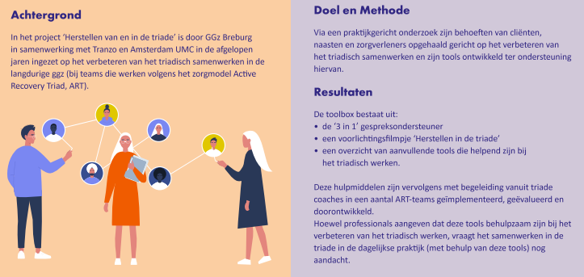
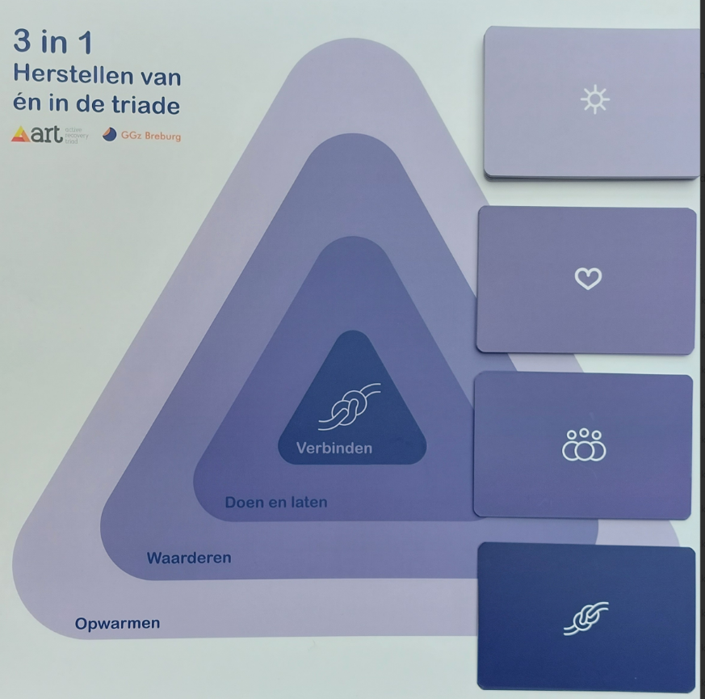
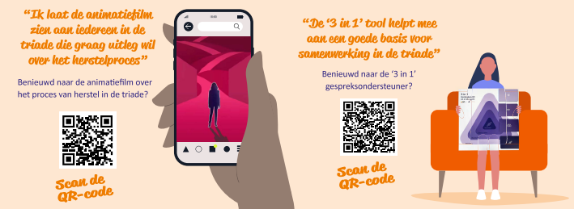
Film uitleg ‘3 in 1’ tool:
https://youtu.be/iMYtFSgDqps
Animatiefilm herstelproces in de triade:
https://youtu.be/r--p-L8VtO8

Slide 6
Wat hebben we gedaan?
In vogelvlucht: Drie kunnen meer dan één
In het project Drie kunnen meer dan één lag de focus op het verbeteren van de samenwerking tussen cliënten, naastbetrokkenen en professionals. In gemengde leerwerkgroepen is aan de hand van thema’s gekeken naar manieren om de samenwerking te verbeteren.
Tijdens de leerwerkgroepen kwam vaak naar boven dat in de samenwerking veel gedachten en gevoelens niet worden uitgesproken, wat echt contact en een goede samenwerking in de weg staat.
Om mensen bewust te maken van dit ongemak en het te doorbreken zijn een aantal werkvormen ontwikkeld.
Tools
Spelsessie over triadisch werken om bewustwording te creëren
Serie posters met werkvorm (de posters bevatten uitspraken van cliënten, naasten en professionals, die bijdragen aan bewustwording van ieders perspectief)
Een strip met handleiding
Een leertraject voor naasten en een train-de-trainer hiervoor
Link: Drie kunnen meer dan één | GGZ & Samenleving | Windesheim

Slide 7
Werkvormen voor in het team
Er is vaak behoefte aan het oefenen van de tools; in de komende sheets worden een aantal mogelijke werkvormen gepresenteerd om in je team mee aan de slag te gaan.
Benut vooral ook de in jouw organisatie al bekende tools.
Misschien heb je zelf ook een leuk idee, helemaal prima natuurlijk!

Slide 8
3 in 1 gespreksonder-steuner
Doel: inzicht krijgen in de gesprekskaarten/ondersteuner en hoe deze gebruikt kunnen worden.
Werkvorm:
Leg de kaarten van de eerste ronde (opwarmen) verspreid over tafel
Laat mensen twee/drietallen vormen om vervolgens de vragen te beantwoorden
Korte wrap up met de hele groep
Doe voor de tweede ronde vragen hetzelfde (waarderen)
Doe voor de derde ronde vragen hetzelfde (afspraken maken)
Evalueer hoe dit in te zetten in de praktijk
Je kunt dit met professionals doen om te oefenen, maar bijv. ook als workshop op een naastenmiddag. Vervolgens kun je de gespreksondersteuner gemakkelijker inzetten in de dagelijkse praktijk.

Slide 9
Invullen sociogram
Doel: Inzicht krijgen in het sociale netwerk van de cliënt en hoe dit betrokken kan worden.
Werkvorm:
Geef deelnemers een leeg sociogram (cirkel met de cliënt in het midden).
Laat ze (voor zichzelf) invullen: wie zijn belangrijke personen, hoe dichtbij staan ze, wat is de kwaliteit van de relatie?
Gebruik symbolen: hartje (emotionele steun), handje (praktische hulp), bliksem (conflict), vraagteken (onduidelijkheid).
Bespreek in tweetallen: wat valt op? Waar liggen kansen voor samenwerking?
Variant: Laat deelnemers een fictieve cliënt kiezen of een eigen casus gebruiken.

Slide 10
Oefenen met POM-gesprek (preventieve ondersteuning mantelzorgers)
Vragenlijst voor mantelzorgers zie bouwstenen WINST
Doel: Mantelzorgers bewust maken van hun eigen behoeften en grenzen.
Werkvorm:
Geef de vragenlijst aan deelnemers uit je team.
Laat deelnemers de vragenlijst invullen alsof ze een mantelzorger zijn.
Bespreek in groepjes: wat viel op? Wat zou je als professional kunnen doen?

Slide 11

Spelsessie uit drie kunnen meer dan 1
Ga naar de link hieronder en klik op het eerste product: spelsessie.
Hier vind je een draaiboek voor het uitvoeren van een spelsessie met als doel inzicht krijgen in en inspiratie krijgen voor het samenwerken in de driehoek van een cliënt, een naaste en een professional door middel van spel-opdrachten. En oefenen met tóch meer openheid.
Link: https://www.windesheim.nl/onderzoek/onderzoeksprojecten/ggz-en-samenleving/drie-kunnen-meer-dan-een?uc=1

Slide 12
Intervisie
Intervisie is een belangrijk middel om (professionele) reflectie te versterken en te leren omgaan met complexe situaties.
Het kan heel goed ingezet worden in het kader van triadisch werken, door: een casus te bespreken en na te gaan hoe binnen de casus meer triadisch gewerkt kan worden en/of een casus te bespreken met een andere focus en hierin het triadisch perspectief toe te voegen.
Intervisievormen zijn bijvoorbeeld: de Incidentmethode, Balintmethode en Socrates methode.

